Slide 1


Výsledky činnosti ČIŽP za rok 2018
Oblastní inspektorát Brno
6. 5. 2019

Slide 2
Činnost ČIŽP v roce 2018, plán pro rok 2018, základní shrnutí
Celkové počty kontrol a pokut v roce 2018
Nejvyšší uložené pokuty v roce 2018 – TOP10
Počty kontrol, počty pokut a jejich výše za rok 2018 celorepublikově, v rámci Jihomoravského a Zlínského kraje, nejzávažnější případy
CITES – „exkluzivní záchyty“ v roce 2018

Slide 3
Kontroly v roce 2018
ČIŽP provedla loni celkem 16 572 kontrol - ve srovnání s rokem 2017 nárůst o 708.
Na jednoho inspektora připadlo v průměru 41 kontrol (stejně jako v roce 2017).
Celkem uděleny pokuty v právní moci ve výši přes 100 milionů Kč - o cca 12,7 mil. méně než v roce 2017.
Počet rozhodnutí o opatření k nápravě v právní moci – 229 (v roce 2017 – 252) a pravomocně uložených návrhů k zastavení nebo omezení činnosti - celkem 38 rozhodnutí (v roce 2017 – 22).
Plán pro rok 2019 - provést cca 16 tisíc kontrol - s přehledem splněn.

Slide 4
Pokuty za rok 2018
ČIŽP uložila vloni celkem 2547 pravomocných pokut (v roce 2017 – 2655).
Celková výše uložených pokut v právní moci činila 100 274 621 korun (2017 - 113 051 685).
Oproti roku 2017 klesla celková výše pokut o zhruba 12 milionů korun (trend větší kázně provozovatelů).
Nejvíce pokut padlo za odpady (855), což je několikaletý trend.

Slide 5
Nejvyšší pokuty za rok 2018 - ČR
Kalibo s.r.o. - 5 000 000 Kč
Firma převzala velké množství (7708 tun) odpadů, aniž by byla k převzetí odpadů oprávněna.
Jednalo se celkem o 111 druhů odpadů kategorií nebezpečný a ostatní. Například louhy, strusky, kaly z fosfátování, kaly z čištění komunálních odpadních vod…
Není jasné, co se s přijatými odpady skutečně stalo.
Společnosti byla také uložena pokuta 300 tisíc korun za nesoučinnost.

Slide 6
Nejvyšší pokuty za rok 2018 - ČR
Lesy ČR – 3 500 000 Kč
Pokuta za to, že Lesy ČR neprováděly včasná a dostatečná opatření proti šíření kalamitních škůdců – kůrovců.
Kontrola probíhala na 6 lesních správách - Bruntál, Jablunkov, Město Albrechtice, Jeseník, Šternberk, Rožnov pod Radhoštěm.
ČIŽP v těchto porostech zjistila stromy, které byly napadeny kůrovcem, ovšem nebyly včas vytěženy a asanovány.

Slide 7
Nejvyšší pokuty za rok 2018 - ČR
JT Company s.r.o. – 2 000 000 Kč
Firma v zákonné lhůtě dvou let nezalesnila cca 1,85 hektaru vytěžených holin v katastru obce Krásná v Beskydech na Frýdecko-Místecku. Ohrozila tím životní prostředí v lesích.
Při kontrolách plnění opatření k nápravě ČIŽP zjistila, že naprosto žádná opatření v ochraně a obnově lesa firma neprovedla.
Ani po několikerých výzvách s inspektory nekomunikovala.

Slide 8
Činnost OI Brno v roce 2018
ČIŽP OI Brno provedla v loňském roce celkem 2 064 kontrol
V průměru 47 kontrol na inspektora
Celkem nabylo právní moci 311 pokut ve výši
15 801 140 Kč
Průměrná výše pokut je 50 807 Kč
Nejvíce pokut bylo uloženo v oblasti odpadového
hospodářství a ochrany vod.
Vyměřené poplatky ve výši 122 milionů Kč.

Slide 9
Činnost OI Brno – počty kontrol
Rok | OI Brno | JM kraj | ZL kraj
2018 | 2064 | 1381 | 683
2017 | 1962 | 1337 | 625
2016 | 2237 | 1512 | 725
2015 | 2247 | 1565 | 682
2014 | 1743 | 1249 | 494
2013 | 1817 | 1273 | 544
2012 | 2717 | 1977 | 740

Slide 10
Činnost OI Brno – počty kontrol dle složek
2018 | OOH | OOV | OOO | OOP | OOL
JM kraj | 267 | 337 | 418 | 285 | 62
ZL kraj | 172 | 159 | 248 | 60 | 41
Celkem | 439 | 496 | 666 | 345 | 103

Slide 11
Činnost OI Brno – počty a výše pokut
Rok | Počet |  | Výše (Kč)
 | vydaných | v právní moci
2012 | 340 | 326 | 11 558 475
2013 | 402 | 393 | 18 802 410
2014 | 371 | 354 | 21 876 857
2015 | 383 | 375 | 20 968 975
2016 | 364 | 351 | 19 449 312
2017 | 341 | 334 | 15 109 268
2018 | 306 | 311 | 15 801 140

Slide 12
Činnost OI Brno – počty a výše pokut
Rok | Počet |  |  |  | Výše (Kč) JM kraj | Výše (Kč) ZL Kraj
 | Vydaných JM kraj | Vydaných ZL kraj | V právní moci JM kraj | V právní moci ZL kraj
2012 | 225 | 115 | 211 | 115 | 8 546 030 | 3 012 445
2013 | 283 | 119 | 279 | 114 | 11 595 706 | 7 206 704
2014 | 256 | 115 | 245 | 109 | 16 957 527 | 4 919 330
2015 | 258 | 125 | 252 | 123 | 15 198 913 | 5 770 062
2016 | 260 | 104 | 253 | 98 | 15 257 473 | 4 191 839
2017 | 239 | 102 | 241 | 93 | 11 252 429 | 3 856 839
2018 | 201 | 105 | 202 | 109 | 11 339 863 | 4 461 277

Slide 13
Činnost OI Brno – nejvyšší pokuty
CG Komunální servis s.r.o.
1 000 000 Kč (zákon o odpadech)
Nepodání hlášení o produkci a nakládání s odpady za rok 2016 za mobilní zařízení ke sběru a výkupu odpadů.
Provozovatel zařízení převzal 9 784 tun nebezpečných odpadů a 15 039 tun ostatních odpadů.
Provozovatel zařízení předal 1,9 tun nebezpečných odpadů a 301 tun ostatních odpadů.
500 000 Kč (zákon o kontrole)
Za nesoučinnost při kontrole – nedoložení žádných dokladů, včetně průběžné evidence odpadů za rok 2017.
Pokuty jsou pravomocné.

Slide 14
Činnost OI Brno – nejvyšší pokuty
Autodoprava Matějka, s.r.o.
300 000 Kč
navezení zeminy, stavebních a demoličních odpadů do areálu bývalého dolu Jindřich II ve Zbýšově u Oslavan v množství celkem 23 225 tun.
600 000 Kč
porušení provozních řádů tří zařízení v provozovně Sokolnice např. převzetí nepovolených slévárenských písků a pecní strusky, kalů z ČOV, překročení výšky shromažďovaných stavebních a demoličních odpadů. Dále chybné vedení evidence odpadů u čtyř zařízení v provozovně Sokolnice za rok 2017.
Opětovné navezení demoličních odpadů do areálu bývalého dolu Jindřich II ve Zbýšově u Oslavan v množství 250 tun.
Obě pokuty za porušení zákona o odpadech jsou pravomocné.

Slide 15
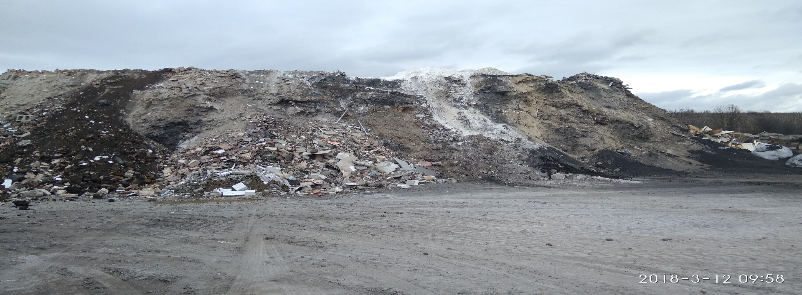
Činnost OI Brno – nejvyšší pokuty
Autodoprava Matějka, s.r.o. – Sokolnice u Brna

Slide 16
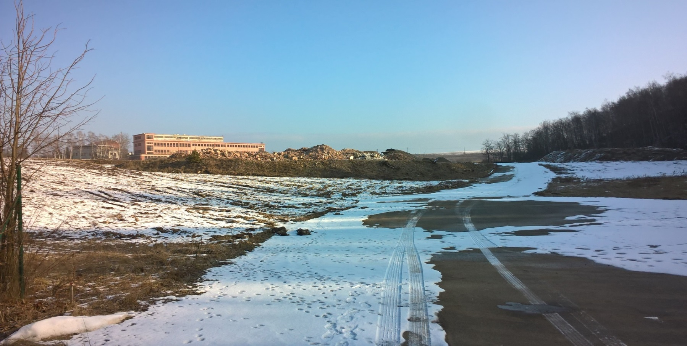
Činnost OI Brno – nejvyšší pokuty
Autodoprava Matějka, s.r.o. – Zbýšov u Oslavan

Slide 17
Činnost OI Brno – nejvyšší pokuty
Slovácké strojírny, akciová společnost – pokuta 200 000 Kč a pokuta 300 000 Kč
Obě pochybení v závodě v Uherském Brodu na Zlínsku.
Porušení zákona o ochraně ovzduší.
Společnost neměla opakovaně v řádném provozním stavu filtrační systém v lakovně. Nebyla prováděna údržba hladinových odlučovačů v předepsaném rozsahu.
Společnost neprováděla u tryskačů v předepsaném rozsahu údržbu hladinových odlučovačů. Opakovaně nebyl v řádném provozním stavu filtrační systém v lakovně.
Pokuty jsou pravomocné.

Slide 18
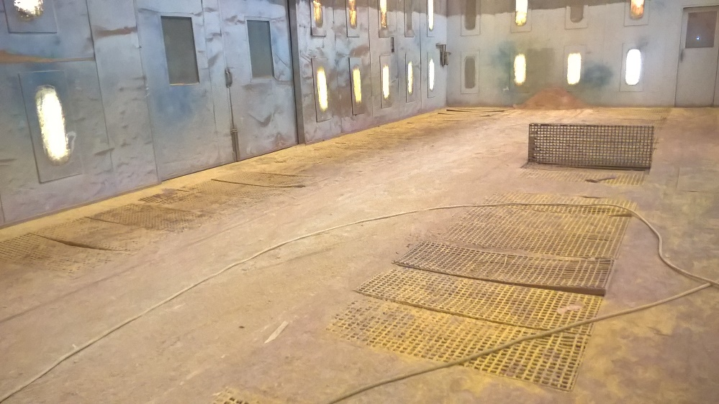
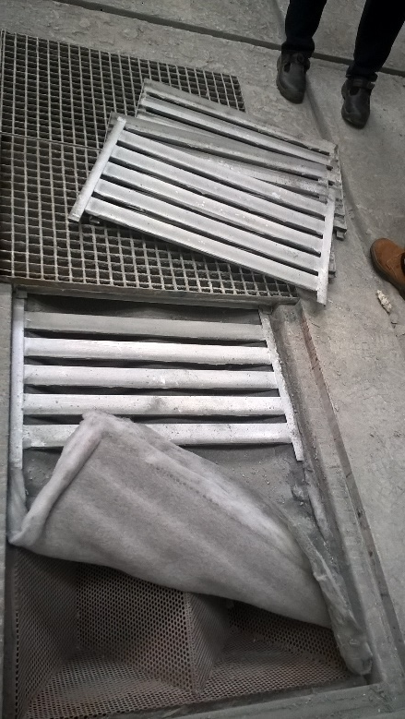
Činnost OI Brno – nejvyšší pokuty
Slovácké strojírny, akciová společnost – pokuty 200 a 300 tisíc Kč

Slide 19
Činnost OI Brno – pozitivní případ
CZ SVAZIKO VYŠKOV, s.r.o. – Galvanovna Vyškov
V minulosti opakované překročení emisních limitů v odpadních vodách z neutralizační stanice.
V roce 2017 pravomocně uloženy pokuty 70 000 Kč a 120 000 Kč, v roce 2018 ještě 40 000 Kč.
Provozovatel po prvních pokutách zahájil práce na modernizaci neutralizační stanice.
V 2018 ukončena modernizace neutralizační stanice.
Kontrolní činnost ČIŽP vedla k nápravě prospěšné pro životní prostředí.

Slide 20
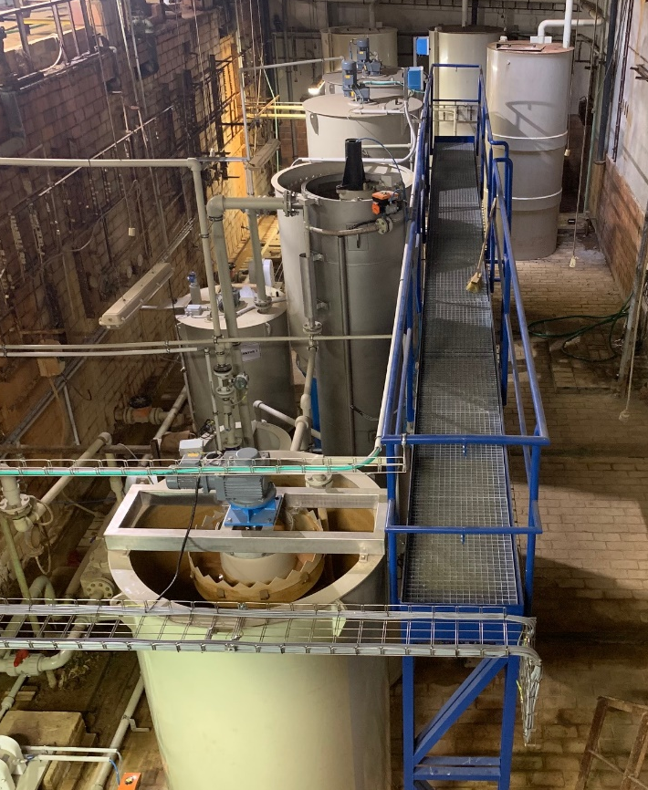
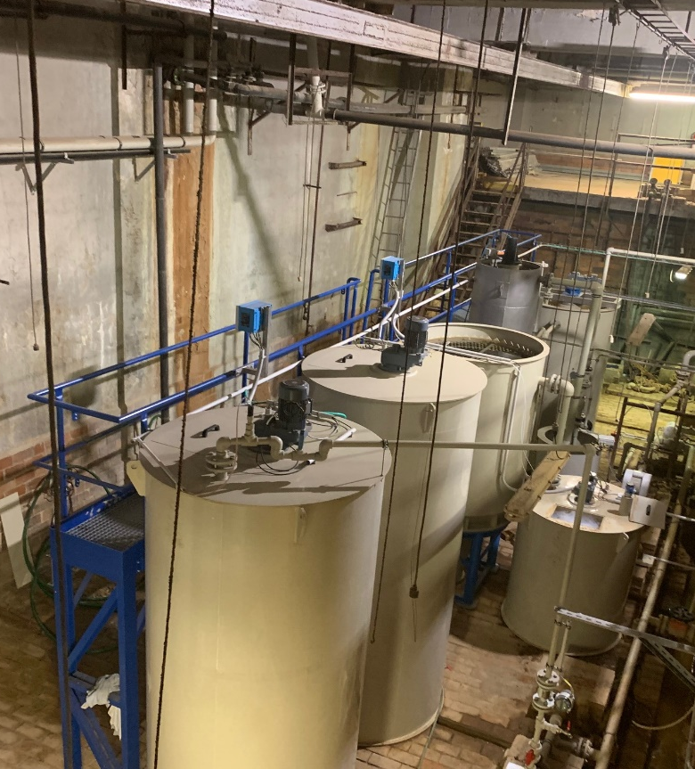
Činnost OI Brno – pozitivní případ
CZ SVAZIKO Vyškov - neutralizační stanice v galvanovně po modernizaci

Slide 21
CITES v roce 2018
Inspektoři provedli 593 kontrol podle zákona o obchodování s ohroženými druhy rostlin a živočichů (CITES).
206 pokutových řízení, uloženy pokuty ve výši 649 400 korun.
Zabaveno bylo 163 živých exemplářů ohrožených živočichů a rostlin a 2045 neživých exemplářů (výrobky).
Nejvíce zásilek s živočichy, rostlinami a produkty z nich pochází z Asie.
Složkový úkol 2018 – kontroly vzácných druhů papoušků, celkem cca 60 kontrol, z toho přibližně 40 se již uskutečnilo, zbytek letos.
Nejvýznamnější akce: operace Trophy ve spolupráci s Celní správou a Policií ČR

Slide 22
CITES v roce 2018
Duben
ČIŽP zabavila 88 korejských kosmetických přípravků s obsahem orchidejí a aloe.
Červen
ČIŽP zabavila 197 balení sahlepu – nápoje obsahujícího orchideje.
Červenec
ČIŽP se podílela na akci Trophy, kde s orgány činnými v trestním řízení rozkryla nelegální nakládání s tygry a jinými ohroženými druhy zvířat.
Listopad
ČIŽP zabavila na Letišti V. Havla Praha šupiny chráněné ryby arapaimy velké. Ta patří mezi největší sladkovodní ryby. Dorůstá délky až přes tři metry. Žije ve vodách Amazonky a jejích přítoků.
Průběžně během celého roku:
Tradiční asijská medicína s obsahem chráněných rostlin i živočichů
Tvrdé korály dovezené jako suvenýry z moře

Slide 23
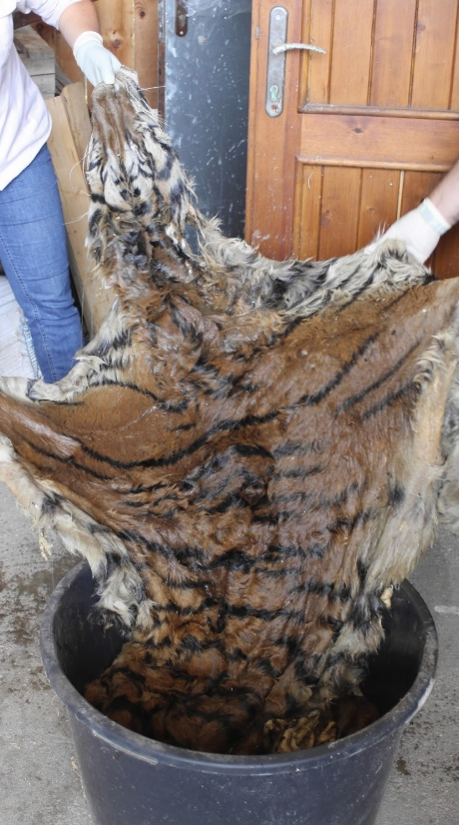
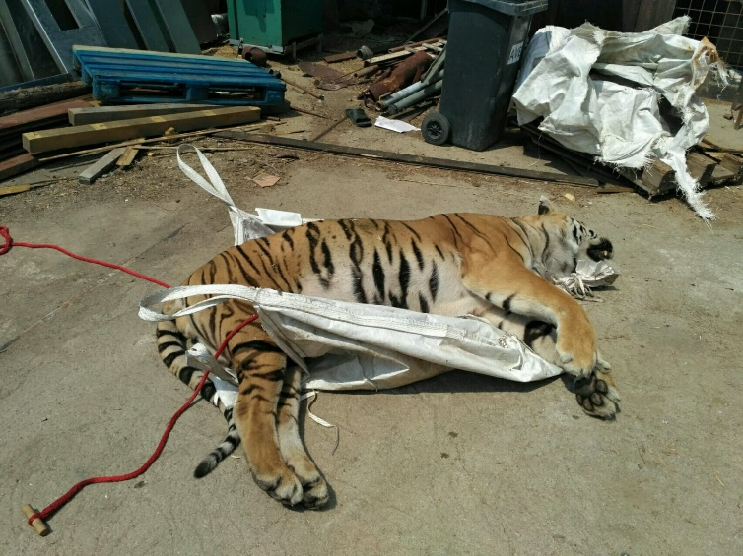
CITES v roce 2018
Operace Trophy
postupné rozkrývání činnosti organizované skupiny zabývající se zabíjením tygrů a výrobou tygřích produktů v ČR
realizace 16.7.2018
Inspektoři ČIŽP – odborná asistence, zpracování odborného vyjádření

Slide 24
Děkujeme vám za pozornost.
www.cizp.cz

